Slide 1


浙江大学城市学院
招聘信息管理系统
指导老师：杨枨
G02小组
成员：陈先锋 31501085
张郦楠 31501204
陈星宇 31501086

Slide 2
目 录
CONTENTS
1
项目介绍
7
代码、测试
2
项目计划
8
成果展示
可行性分析
9
项目总结
3
4
用户需求
X
小组总评
5
最终用户确认
6
总体、详细设计

Slide 3
1
项目介绍
一. 项目背景
1.当前分院的实习招聘信息在官网上零星、不定期的发布，导致学生无法及时获取以及浏览招聘信息，而发展机会的流失。
2.招聘单位有需求但无法了解到应届生的意愿，供求量无法平衡 。
3.分院没有一个对招聘信息以及学生个人简历的投放的管理平台。

Slide 4
1
项目介绍
项目简介
该平台用于整合以及管理公司招聘信息、学生个人简历。公司招聘学生可以通过该平台的分类，找出本公司需要的人才，并且通过平台上的学生简介信息筛选出最后的应聘者，最后统一由平台对初选满意的应聘者发送平台消息。学生则可以通过平台找到自己适合的工作岗位去投递，由平台发送消息给相应公司，公司收到信息后可以给予学生反馈。学校可以通过该平台来监管整个招聘过程，通过招聘信息记录可以清晰的了解每一个学生应聘的去向以及公司的需求，可以对教学做出相应的改进。

Slide 5
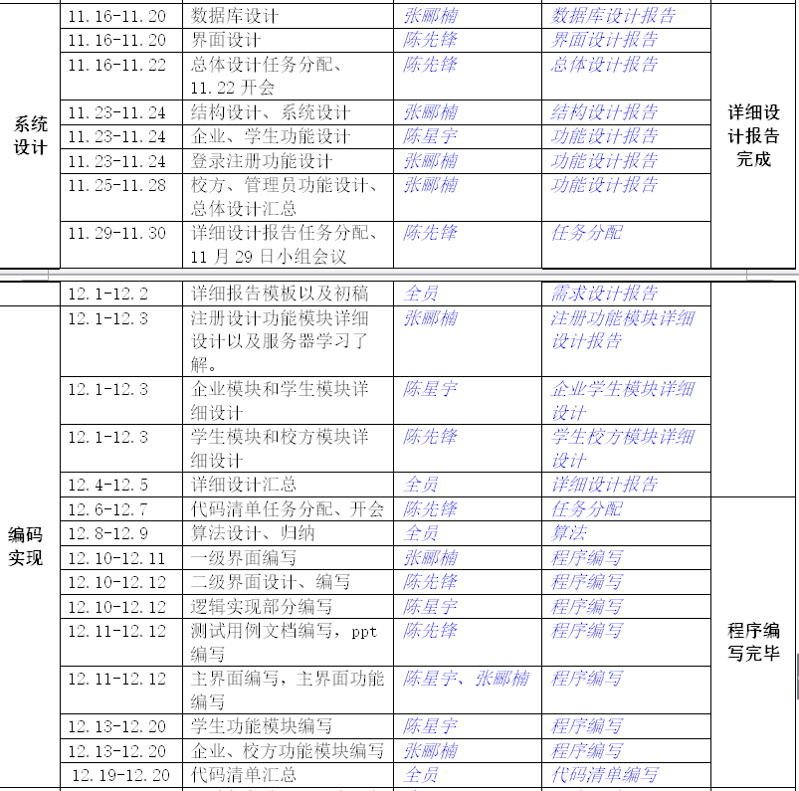
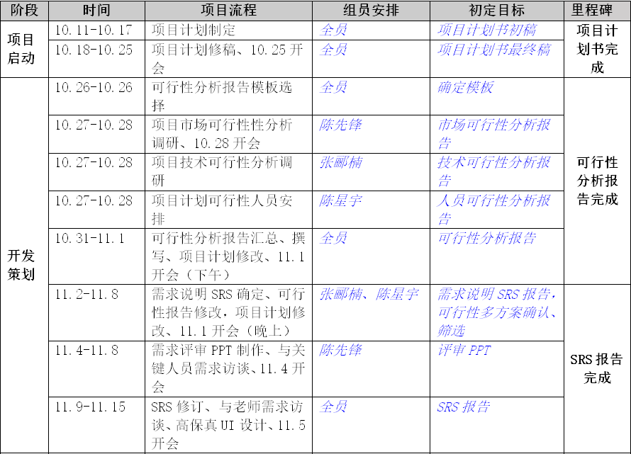
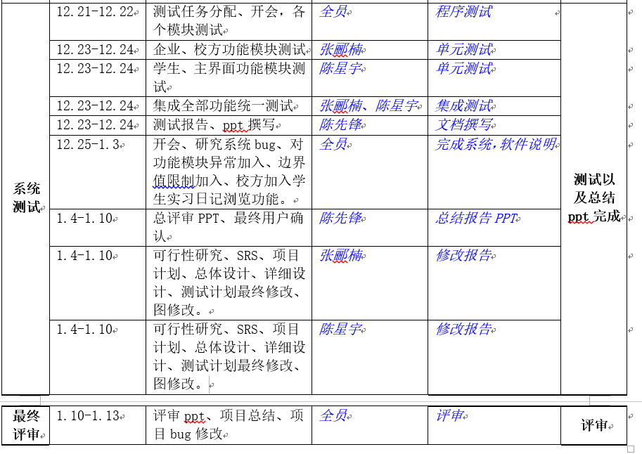
2
项目计划

Slide 6
2
项目计划
甘特图

Slide 7
3
可行性评估
可供选择的系统方案
1. 第一种通过编写一个web网页来实现。
2. 第二种通过编写一个安卓app来实现。
3. 第三种通过开发一个iOS App来实现。
4. 第四种通过开发一个微信小程序来实现。

Slide 8
3
可行性评估
1.技术评估
a． 通过微信javascript和微信xml的学习，并且借助weiUI，能够完成小程序的开发
b． 使用bmob 完成数据库，保存和修改数据
c． 购买了bmob的服务器，不需要自己搭建
d． 在规定的期限内，本系统的开发能完成。
2017年1月9日小程序正式上线。

Slide 9
3
可行性评估
经济可行性
1 支出
a. 本项目基于现有的计算机、智能手机平台运行，计划使用bmob作为服务器运行平台。
b. 人力成本按每人每工时20元计算，共计141000元（由于本次软件的开发用于教学用途，实际并不存在）。
c. 微信小程序开发软件可以免费使用，bmob服务器免费提供。
2 收益
a.项目投入使用后，将有效地提高学校管理学生实习招聘的有关部门、参与企业招聘实习生以及学生寻找实习单位的效率，减少信息管理上的人力投入和出现错误的概率，对于学校、企业以及学生都极为方便。
b.学校需要支付一定的费用来使用该软件。

Slide 10
3
可行性评估
操作可行性
目标用户为浙江大学城市学院大学学生、管理实习招聘的老师以及校外参与招聘的企业，他们均具备基本的智能手机使用经验，在经过2小时或更短时间的培训之后，可以完全掌握，而且微信小程序基于微信，所以开发成本低、周期短，远远低于传统APP、用户体验佳，无需下载安装及卸载，即开即用，用完即走、依托微信，可关联公众号，营销推广更简单、更高效。

Slide 11
4
需求分析
用户类型及代表
本软件所针对的用户类型暂时考虑的主要是浙大城院计算分院的学生、面向该类学生招聘的企业公司以及计算分院老师。

Slide 12
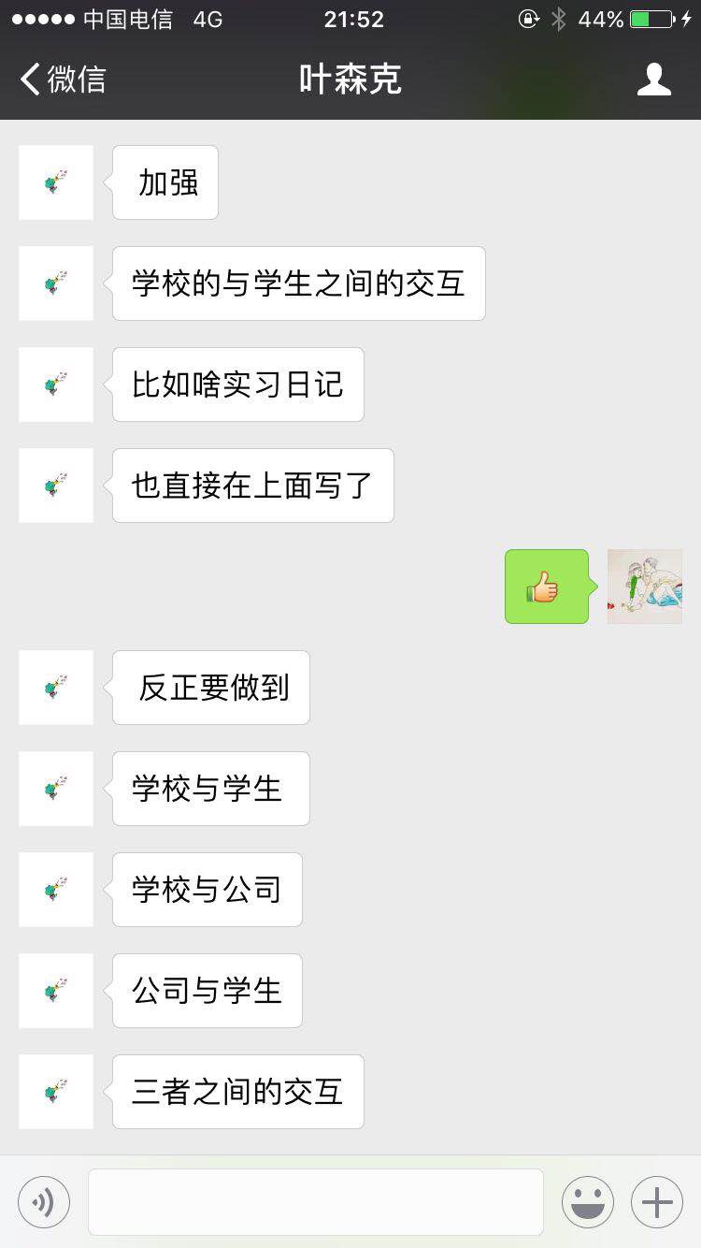
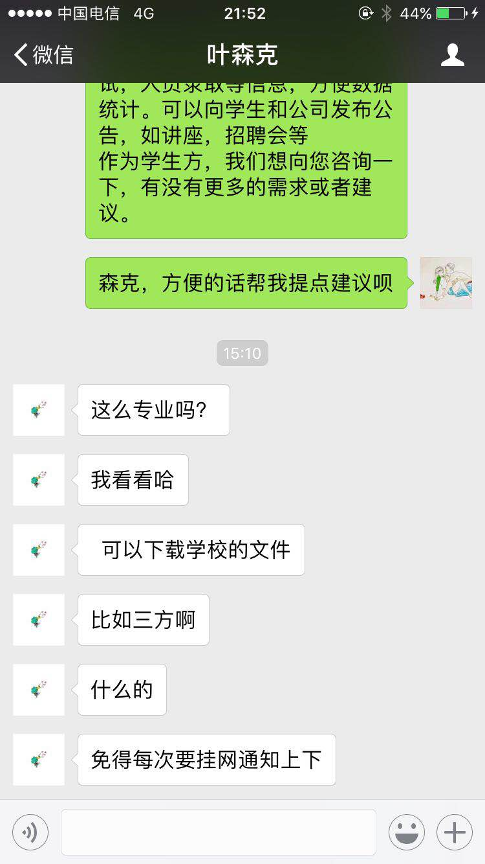
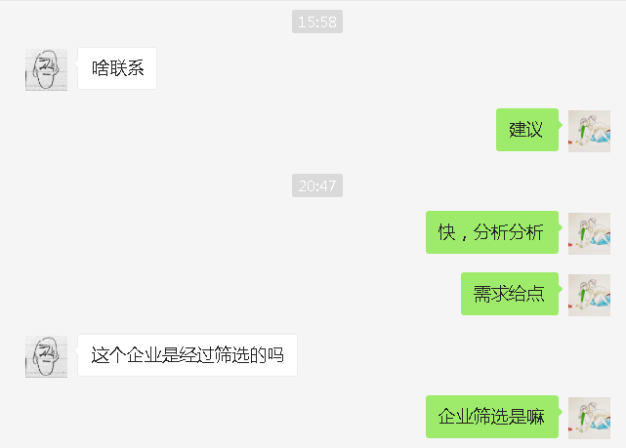
4
需求分析
代表1：学生

Slide 13
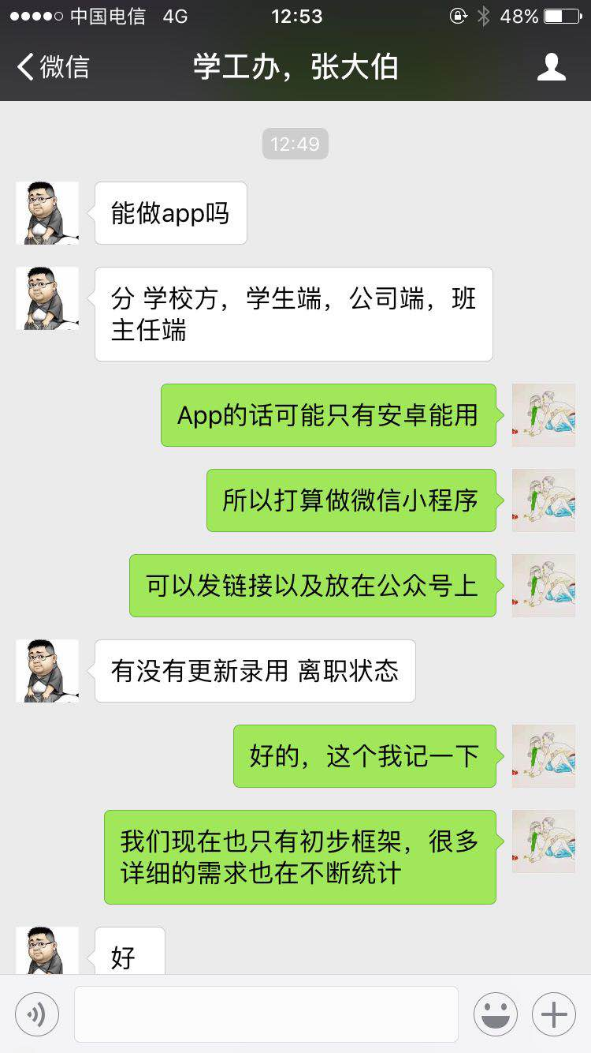
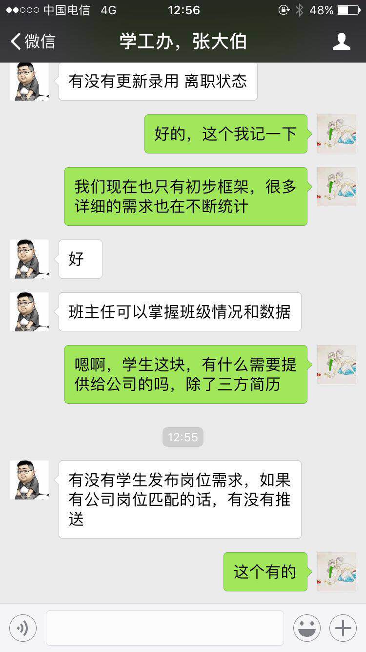
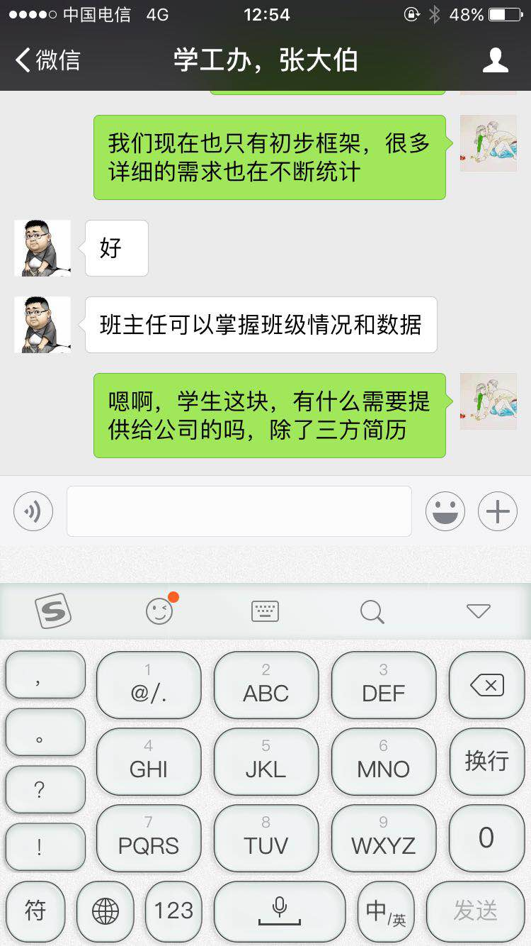
4
需求分析
代表2：学工办老师

Slide 14
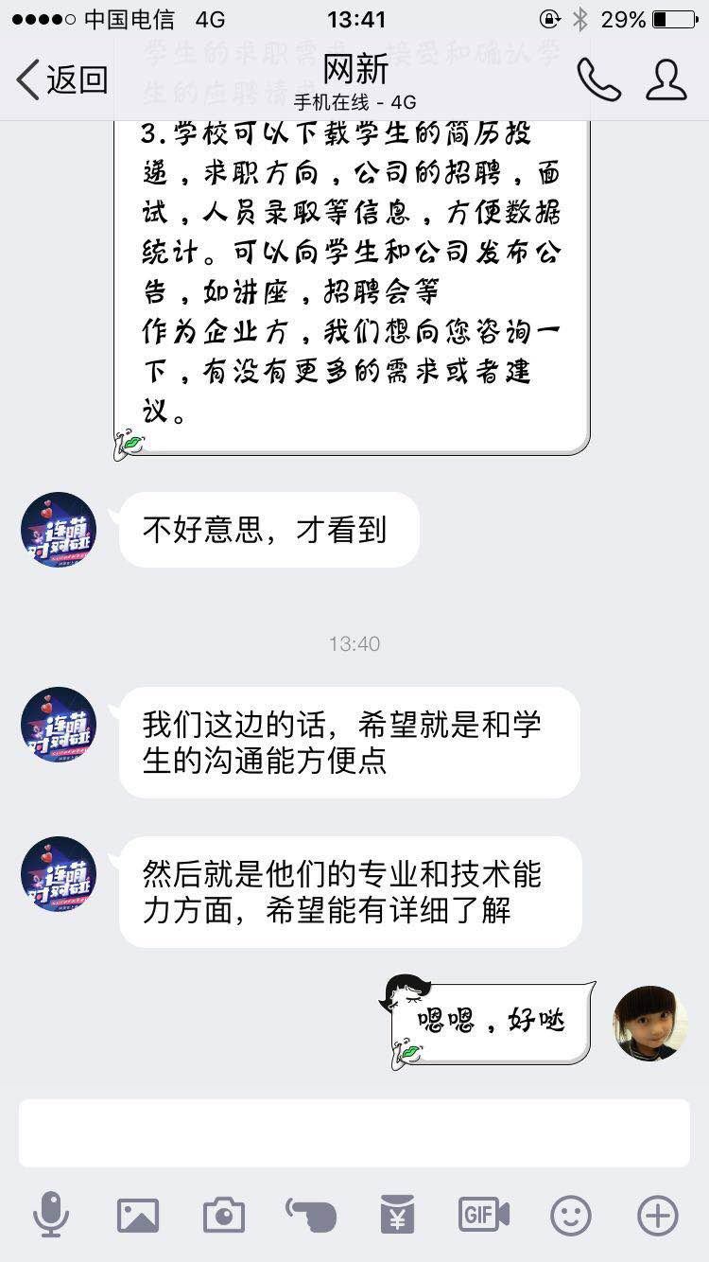
4
需求分析
代表3：企业HR

Slide 15
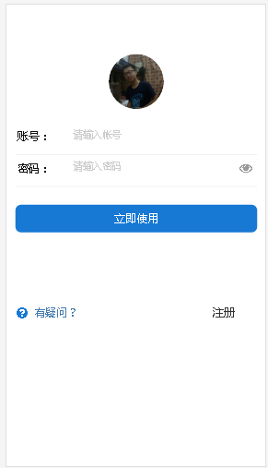
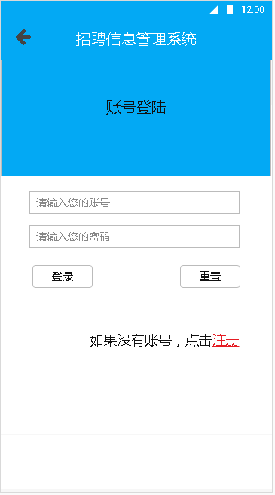
4
需求分析
界面原型修改

Slide 16
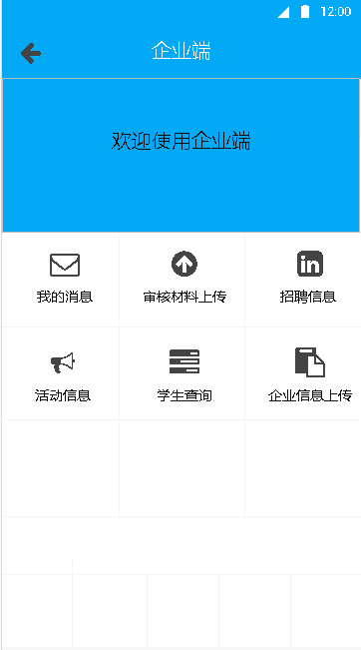
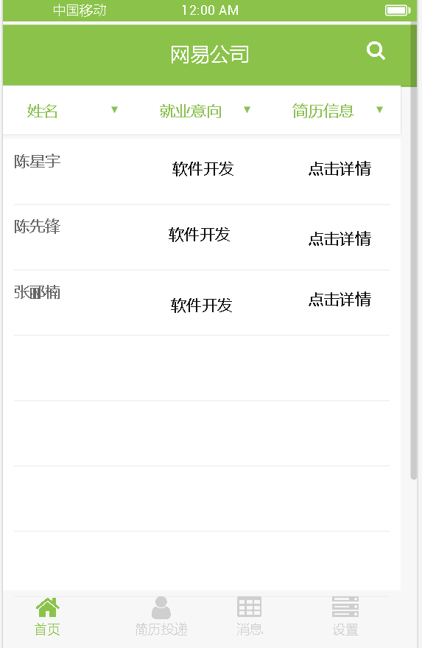
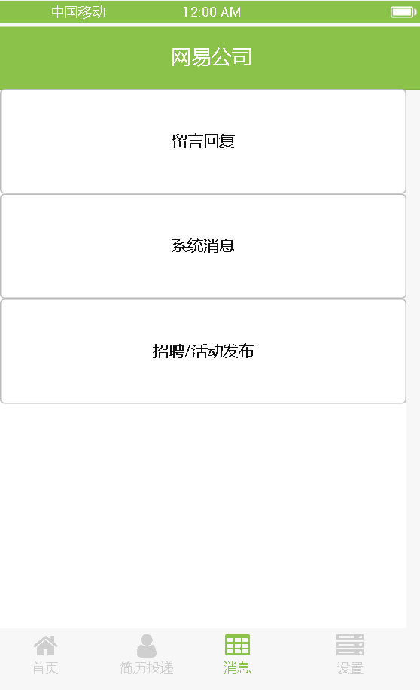
4
需求分析
界面原型修改

Slide 17
4
需求分析
功能需求
招聘信息管理系统的总目标是：在计算机网络，数据库和先进的开发平台上，利用现有的软件，配置一定的硬件，开发一个具有开放体系结构的、易扩充的、易维护的、具有良好人机交互界面的招聘信息管理系统，实现招聘信息的快速有效管理，为学校的管理层提供准确、精细、迅速的招聘信息。
招聘信息管理系统主要分为三个模块：学生功能模块、公司功能模块、校方功能模块、登录注册模块。
下面分析子系统功能模块：

Slide 18
4
需求分析
功能需求
登录注册模块
1.输入
登录注册模块的输入主要是帐号和密码的输入以及用户类型的选择，输入数据类型为String，帐号最大长度为10位，密码最大长度为10位。
2.处理
对登录注册模块输入数据的有效性检测：
①登录帐号不存在。
②登录密码输入错误。
③登录和注册的帐号密码输入超过最大长度。
3.输出
注册的帐号密码输出至云端服务器的数据库，存储至数据库中。登陆的帐号密码通过在数据库中查询比对来确认有效登陆还是无效登陆。

Slide 19
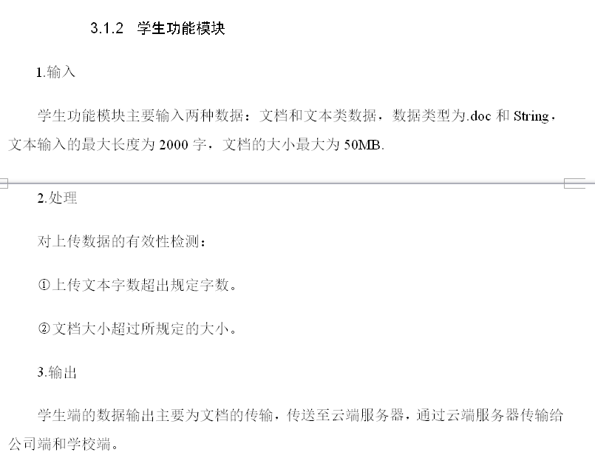
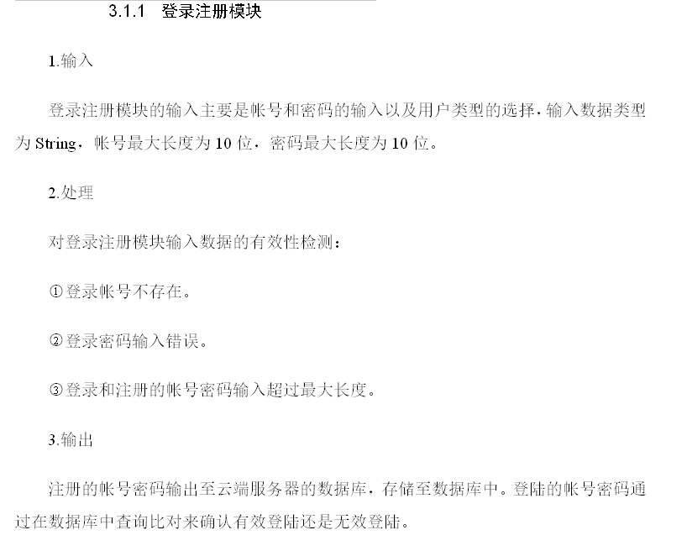
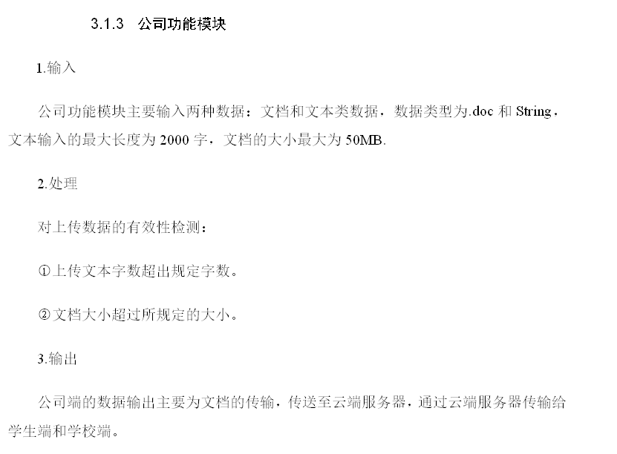
4
需求分析

Slide 20
4
需求分析
性能需求
1.系统处理的准确性和及时性
系统处理的准确性和及时性是系统的必要性能。在系统设计和开发过程中，要充分考虑系统当前和将来可能承受的工作量，使系统的处理能力和响应时间能够满足企业对信息处理的需求。
2.系统的开放性和系统的可扩充性
招聘信息管理系统在开发过程中，应该充分考虑以后的可扩充性。例如大数据统计方面会要求更加完备的数据库，用户查询的需求也会不断的更新和完善。所有这些，都要求系统提供足够的手段进行功能的调整和扩充。而要实现这一点，应通过系统的开放性来完成，既系统应是一个开放系统，只要符合一定的规范，可以简单的加入和减少系统的模块，配置系统的硬件。通过软件的修补、替换完成系统的升级和更新换代。
3.系统的易用性和易维护性
招聘信息管理系统是直接面对使用人员的，而使用人员往往对计算机并不时非常熟悉。这就要求系统能够提供良好的用户接口，易用的人机交互界面。要实现这一点，就要求系统应该尽量使用用户熟悉的术语和中文信息的界面；针对用户可能出现的使用问题，要提供足够的在线帮助，缩短用户对系统熟悉的过程。

Slide 21
4
需求分析
性能需求
4.系统的标准性
系统在设计开发使用过程中都要涉及到很多计算机硬件、软件。所有这些都要符合主流国际、国家和行业标准。例如在开发中使用的操作系统、网络系统、开发工具都必须符合通用标准。如规范的数据库操纵界面、作为业界标准的TCP/IP网络协议及ISO9002标准所要求的质量规范等；同时，在自主开发本系统时，要进行良好的设计工作，制订行之有效的软件工程规范，保证代码的易读性、可操作性和可移植性。
5．系统的先进性
目前计算系统的技术发展相当快，做为招聘信息管理系统工程，应该保证系统在下个世纪仍旧是先进的，在系统的生命周期尽量做到系统的先进，充分完成企业信息处理的要求而不至于落后。这一方面通过系统的开放性和可扩充性，不断改善系统的功能完成。另一方面，在系统设计和开发的过程中，应在考虑成本的基础上尽量采用当前主流并先进且有良好发展前途的产品。
6．系统的响应速度
招聘信息管理系统在日常处理中的响应速度为秒级，达到实时要求，以及时 反馈信息。在进行统计分析时，根据所需数据量的不同而从秒级到分钟级，原则是保证操作人员不会因为速度问题而影响工作效率。

Slide 22
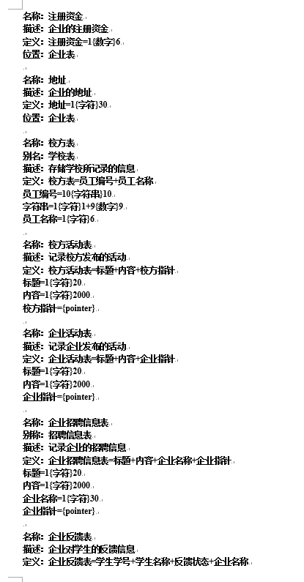
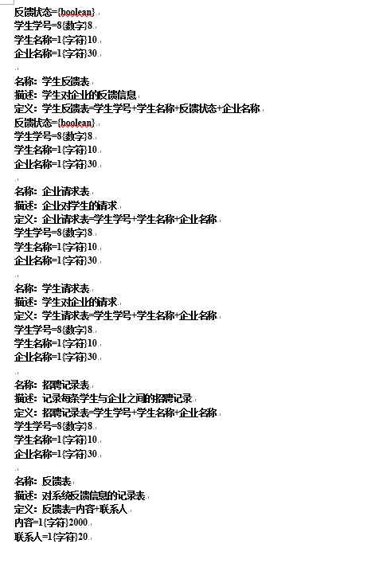
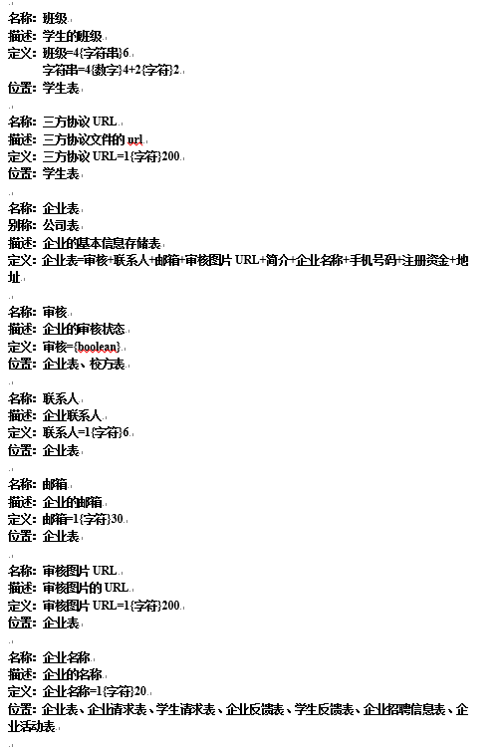
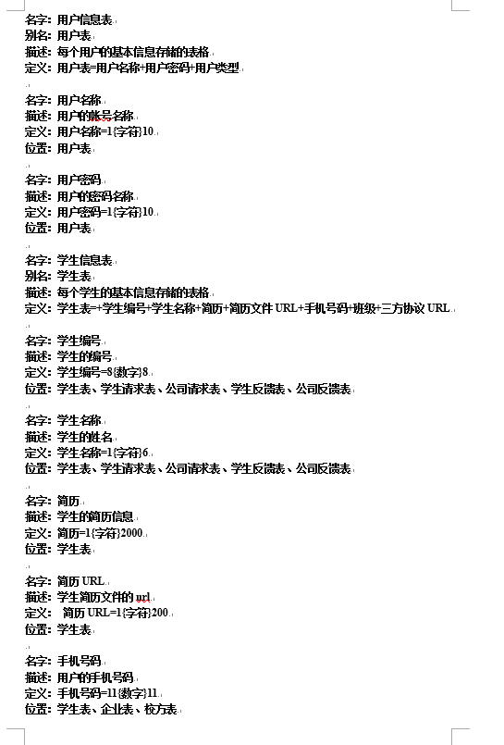
4
需求分析
数据字典

Slide 23
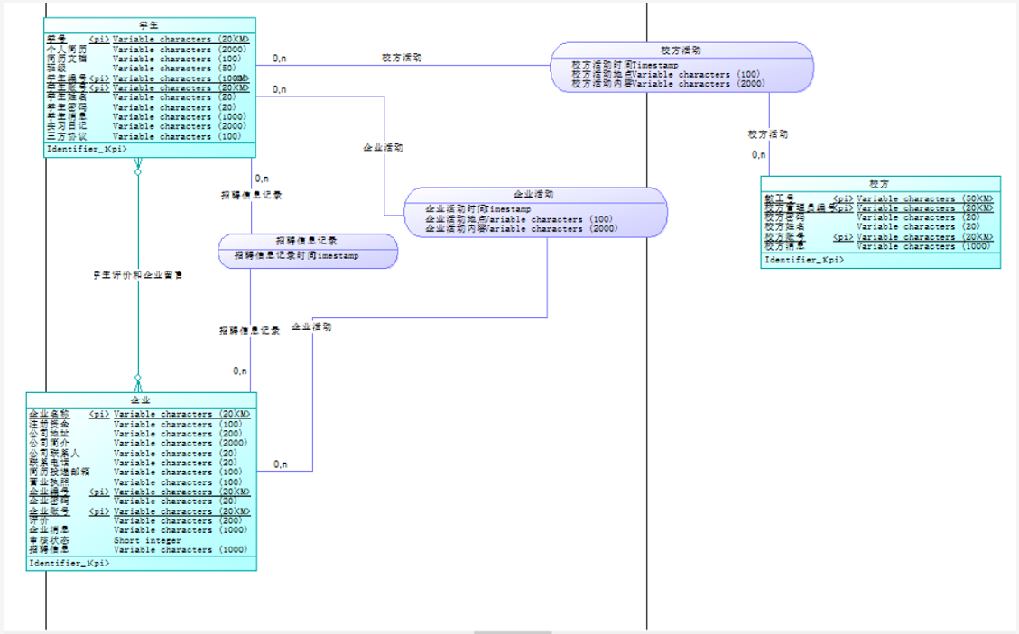
4
需求分析

Slide 24
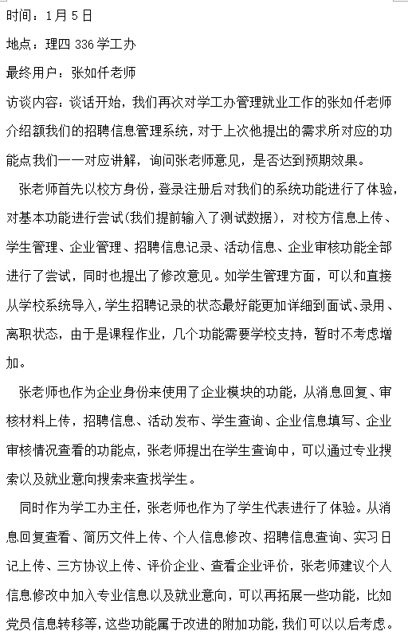
5
最终用户确认
学工办
张如仟老师

Slide 25
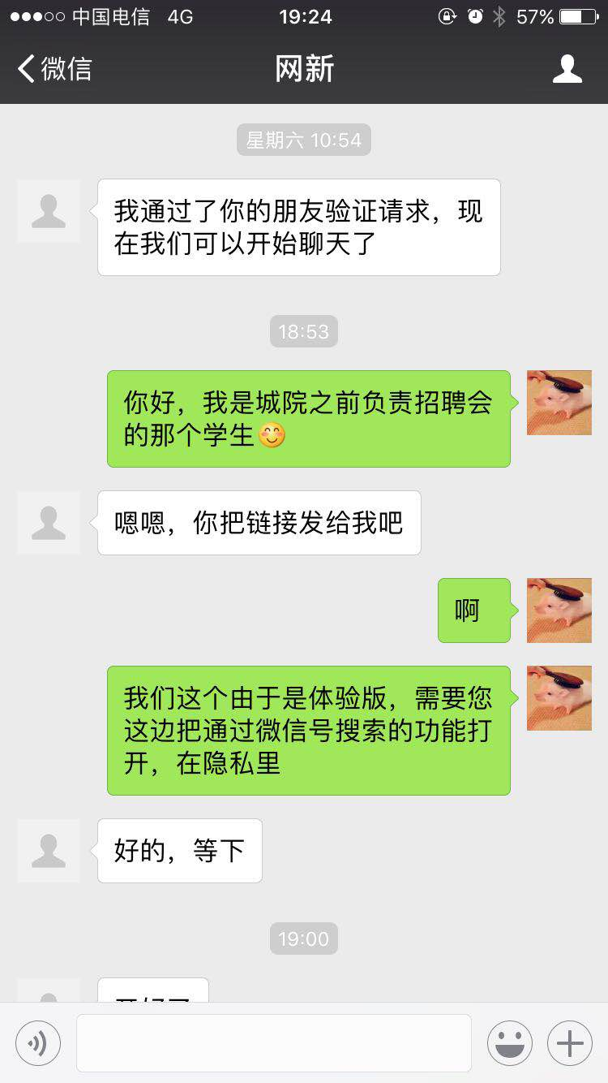
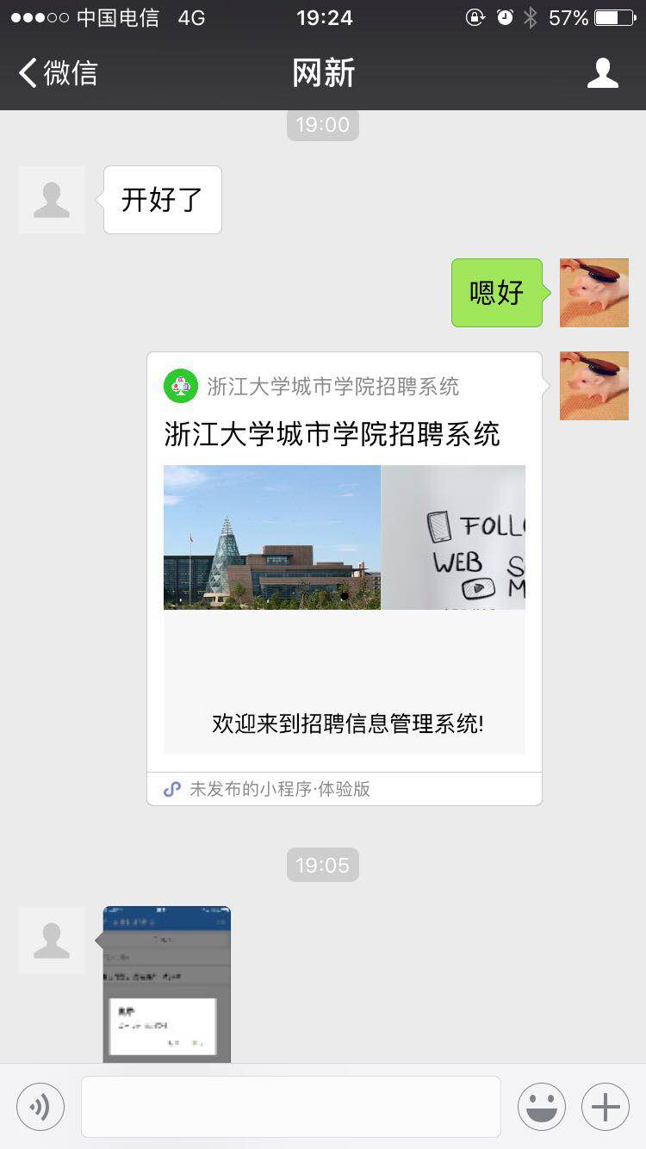
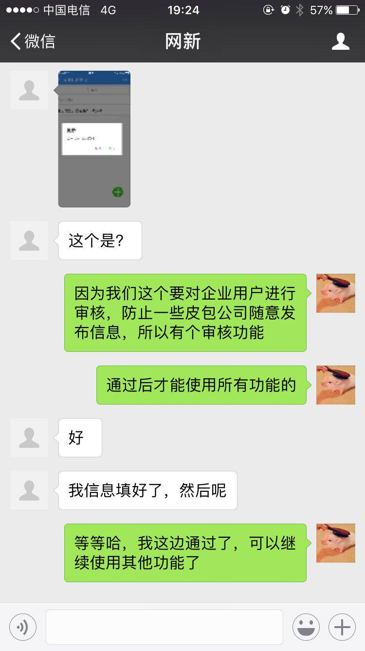
5
企业
最终用户确认

Slide 26
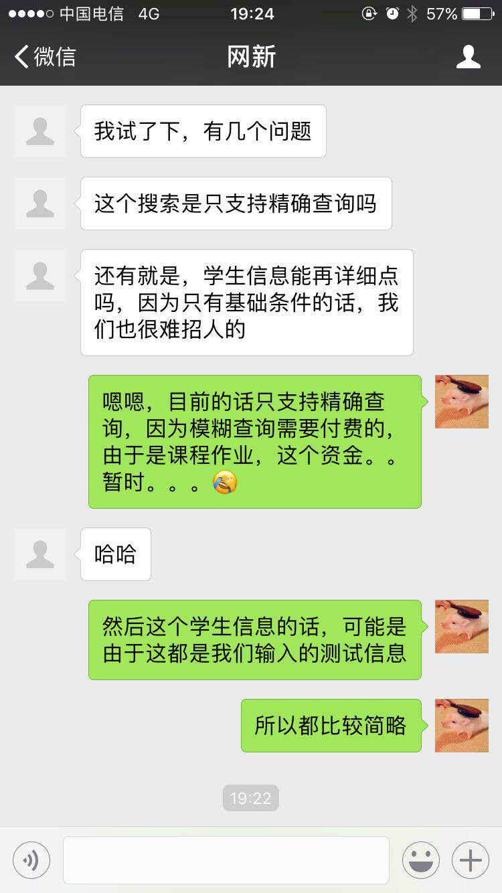
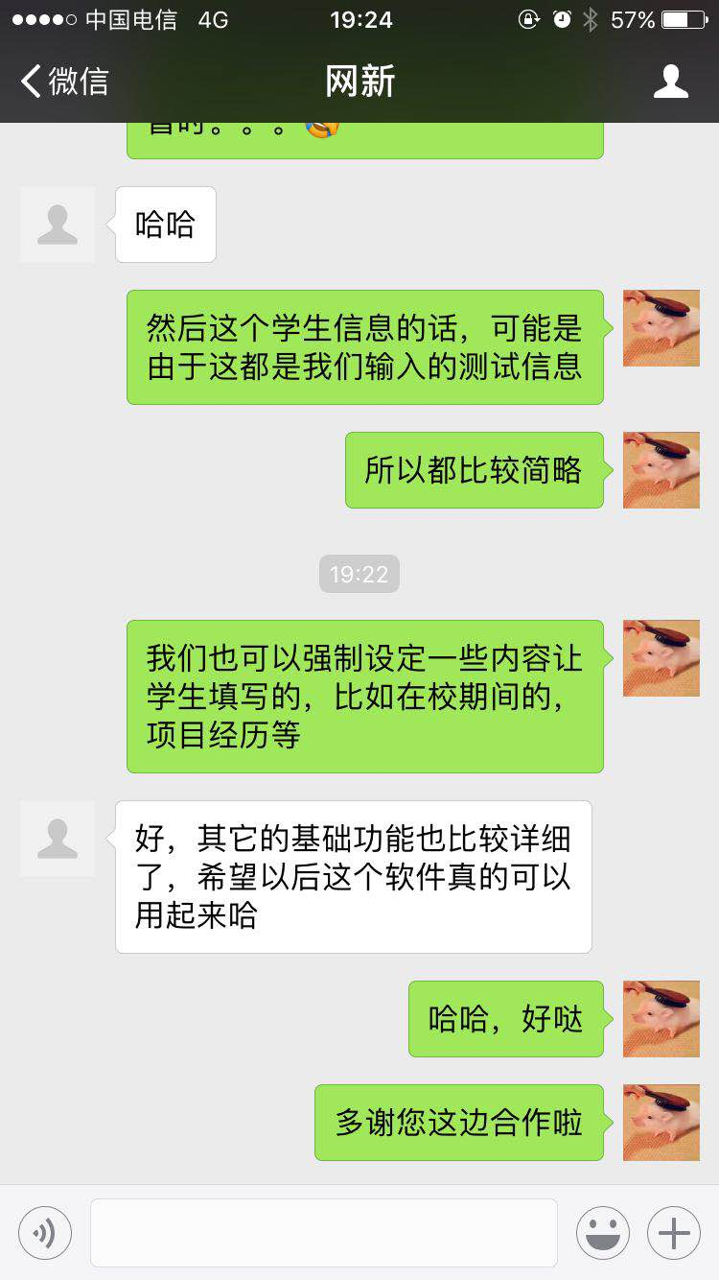
5
最终用户确认

Slide 27
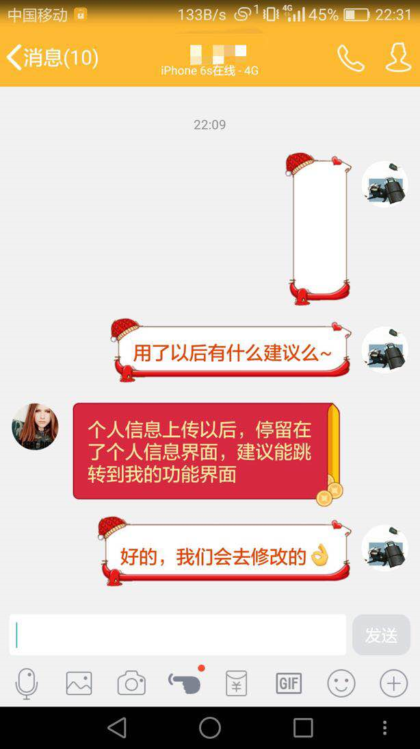
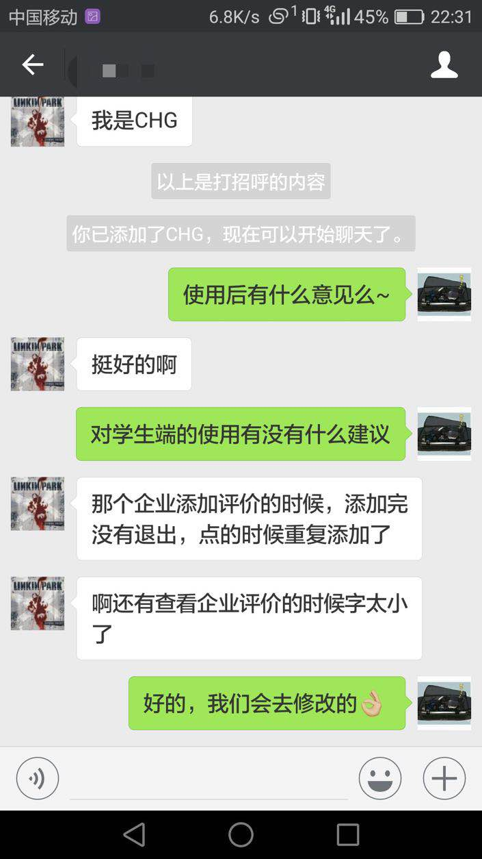
5
最终用户确认
学生

Slide 28
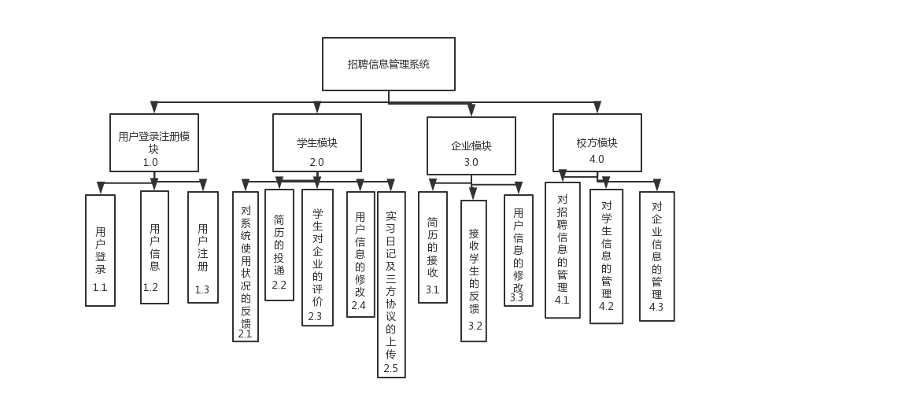
6
总体设计
HIPO图

Slide 29
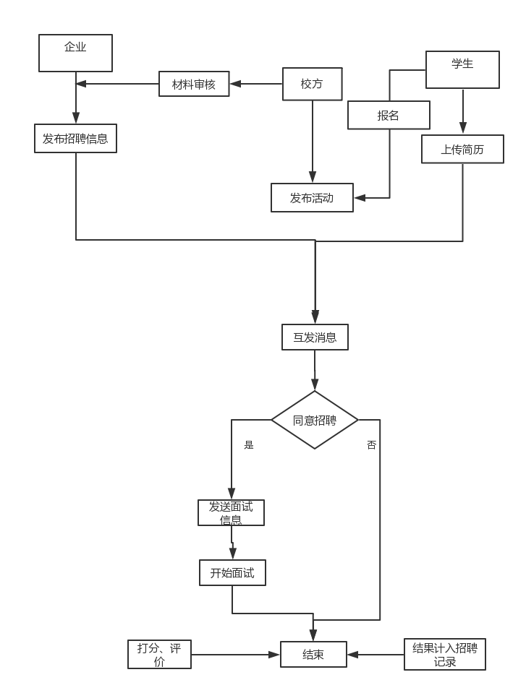
6
总体设计
业务流图

Slide 30
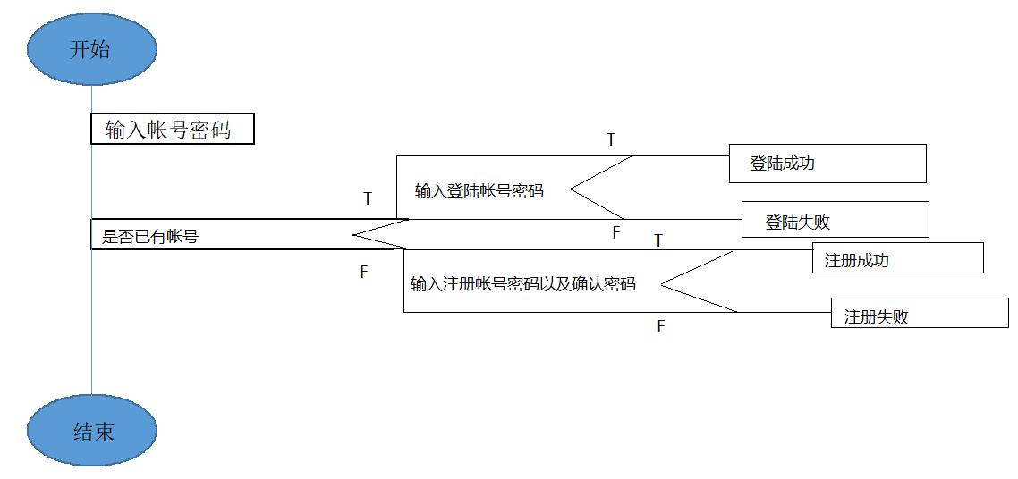
6
详细设计
1.注册登录模块：注册登录模块用于用户的登录注册。
伪码：
注册登陆seq
分析帐号select 已有帐号
登陆seq
输入帐号密码
处理字符串 seq
字符串分析 select 字符串错误
抛出异常
字符串分析 or 字符串正确
Login
字符串分析end
处理字符串end
登陆end
分析帐号 or 还没有帐号
注册seq
输入帐号密码以及确认密码
处理字符串 seq
字符串分析 select 字符串错误
抛出异常
字符串分析 select 字符串正确
Regist
字符串分析end
处理字符串end
注册end
分析帐号end
注册登陆end

Slide 31
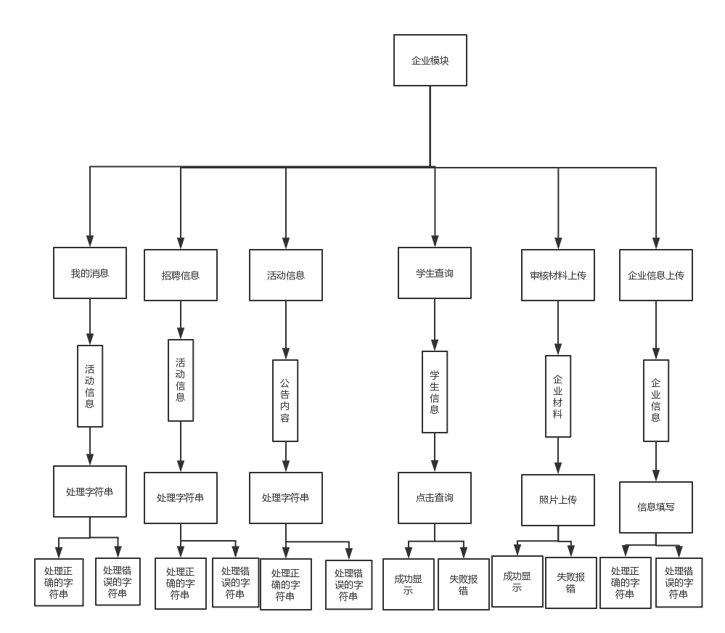
6
详细设计
2.企业功能模块：该模块主要提供企业招聘信息、提交审核材料、活动的发布和修改、接受简历的反馈、提出对系统的反馈。

Slide 32
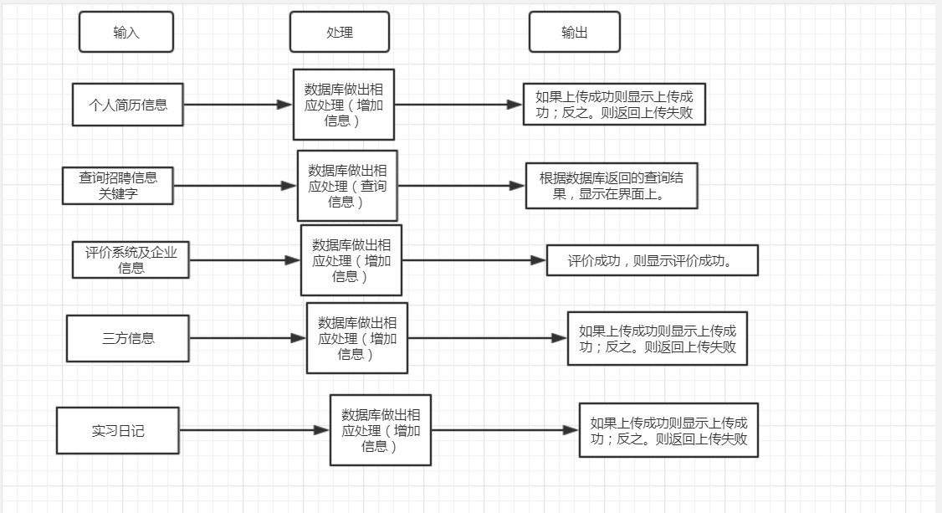
6
详细设计
3.学生模块：该模块主要提供学生方的个人简历的填写以及投递，招聘信息的查询、对企业和系统的评价、
实习日记和三方协议的上传。

Slide 33
6
详细设计
Procedure 三方协议的填写及上传
点击简历按钮
点击三方上传
弹出三方协议上传界面
begin 选择三方协议文件的路径
if 路径错误 then
弹出“您输入的路径错误，请重新输入”的提示框
else
end if
end 选择三方协议文件的路径
点击上传
弹出上传成功的提示框
end 三方日记的填写及上传
Procedure 对企业的留言
点击评价企业
根据下拉框选择企业
begin 填写评价
if 超过字数限制 then
点击上传
弹出上传失败的提示框
else
点击上传
弹出上传成功的提示框
end 填写评价
end 对企业的留言
Procedure 个人简历的填写及上传 is
点击个人简历按钮
begin 填写个人简历及上传
if(未超过字数限制） then
点击上传
弹出上传成功的提示框
else
点击上传
弹出上传失败的提示框
end if
end 填写个人简历及上传
end 个人简历的填写及上传
Procedure 查询招聘信息 is
点击招聘信息查询按钮
begin 输入关键字
loop while 超过字数限定
弹出“您输入的关键字已超过字数限制"提示框
重新输入关键字
end loop
end 输入关键字
点击查询按钮
得到数据库返回的数据
将查询结果写在当前界面中
end 查询招聘信息
Procedure 实习日记填写及上传
点击实习日记上传按钮
begin 填写实习日记及上传
if 超过字数限制 then
点击上传
弹出上传失败的提示框
else
点击上传
弹出上传成功的提示框
end if
end 填写实习日记及上传
end 实习日记填写及上传
Procedure 对公司的评价
点击反馈建议按钮
点击关于我们
begin 填写评价
if 超过字数限制 then
点击上传
弹出上传失败的提示框
else
点击上传
end 填写评价
end 对公司的评价

Slide 34
6
详细设计
4.校方模块：本模块主要用于校方对企业及学生等内容的管理
查询企业/学生信息seq
输入查询关键字
处理输入字符串seq
字符串分析 select字符串错误
抛出异常
字符串分析 or 字符串正确
上传
字符串分析end
处理输入字符串end
界面显示查询结果
查询企业/学生信息end
企业材料审核seq
查看企业材料图片
人工审查seq
点击审核通过按钮seq
审核通过
点击审核通过按钮end
点击审核不通过按钮seq
审核不通过
点击审核不通过按钮end
人工审查end
企业材料审核end
学校界面 seq
学生活动发布seq
输入活动内容
处理输入字符串seq
字符串分析 select字符串错误
抛出异常
字符串分析 or 字符串正确
上传
字符串分析end
处理输入字符串end
学生活动发布 end
企业活动发布seq
输入活动内容
处理输入字符串seq
字符串分析 select字符串错误
抛出异常
字符串分析 or 字符串正确
上传
字符串分析end
处理输入字符串end
企业活动发布 end
校方信息seq
填写校方信息
处理字符串 seq
字符串分析 select 字符串错误
抛出异常
字符串分析 select 字符串正确
Regist
字符串分析end
处理字符串end
校方信息end
学校界面end

Slide 35
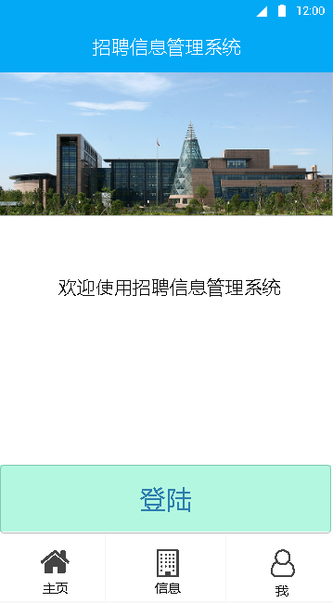
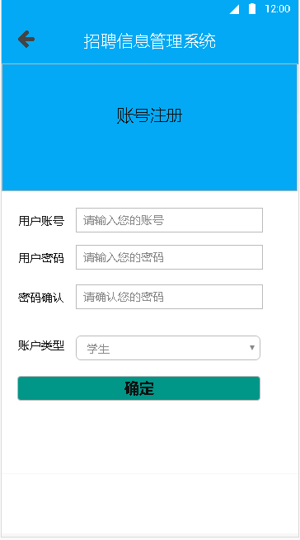
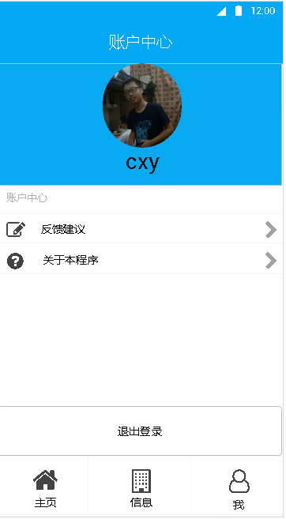
6
界面设计

Slide 36
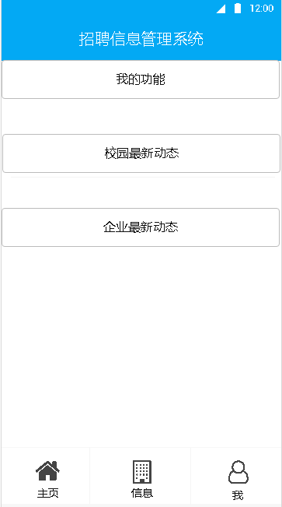
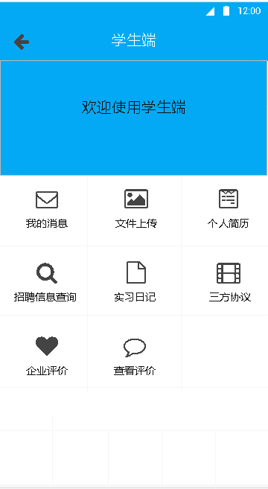
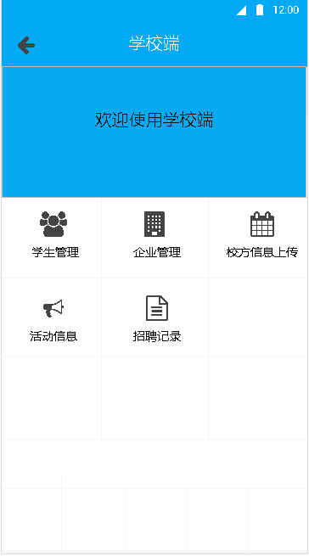
6
界面设计

Slide 37
7
代码清单
1. 命名规范：变量名使用小驼峰命名法，变量命名使用与变量意义相近的英文全拼单词进行命名。
2. 编码规则：函数名具有函数执行的意义。函数统一第一个大括号在（）后，第二个大括号令其一行。函数中的代码层层递进，第二行开始编写，空4个空格。

Slide 38
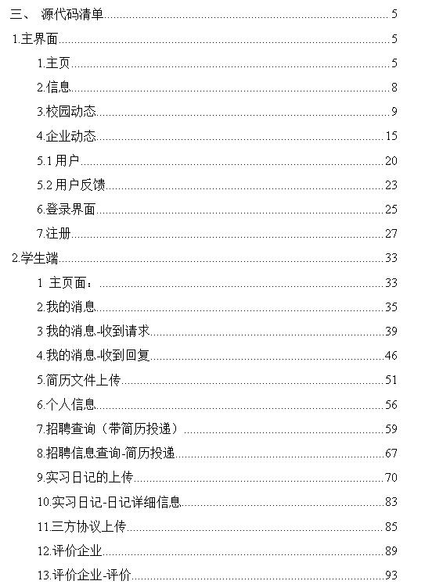
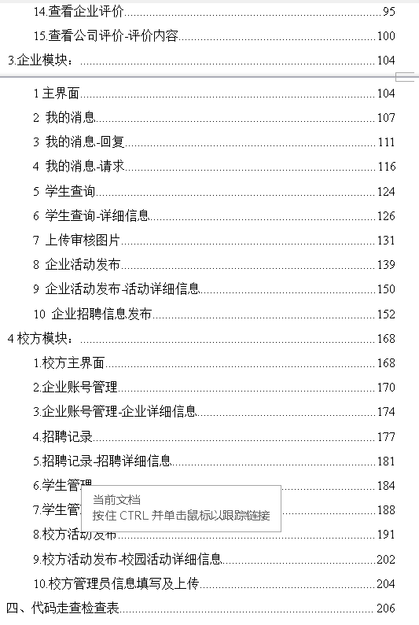
7
代码清单

Slide 39
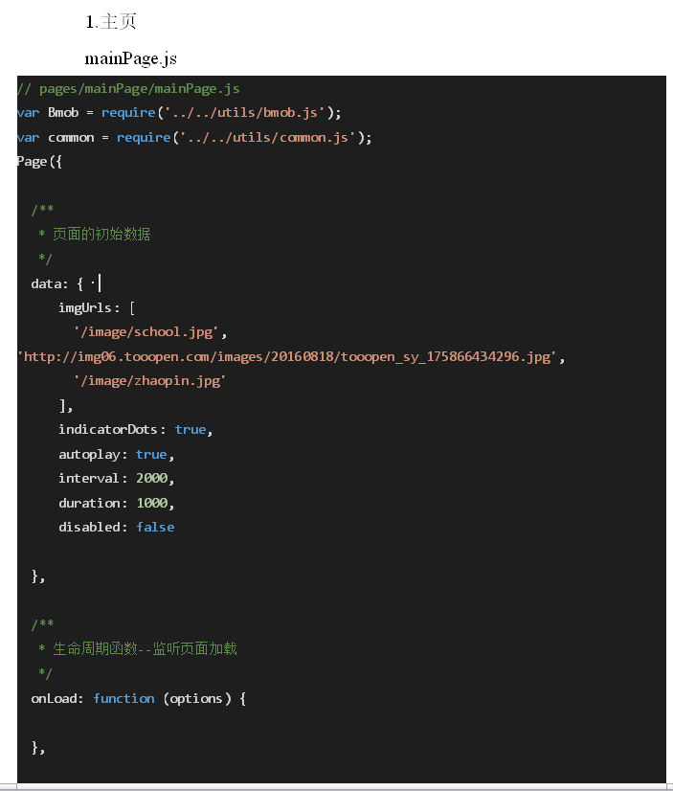
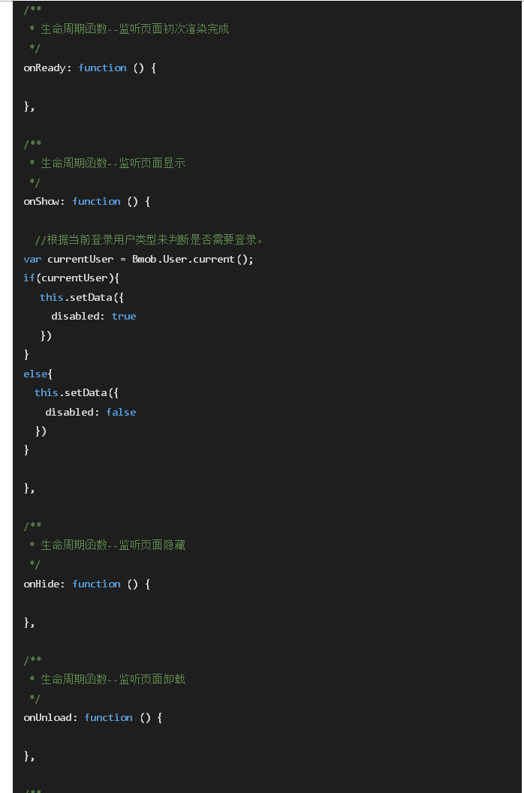
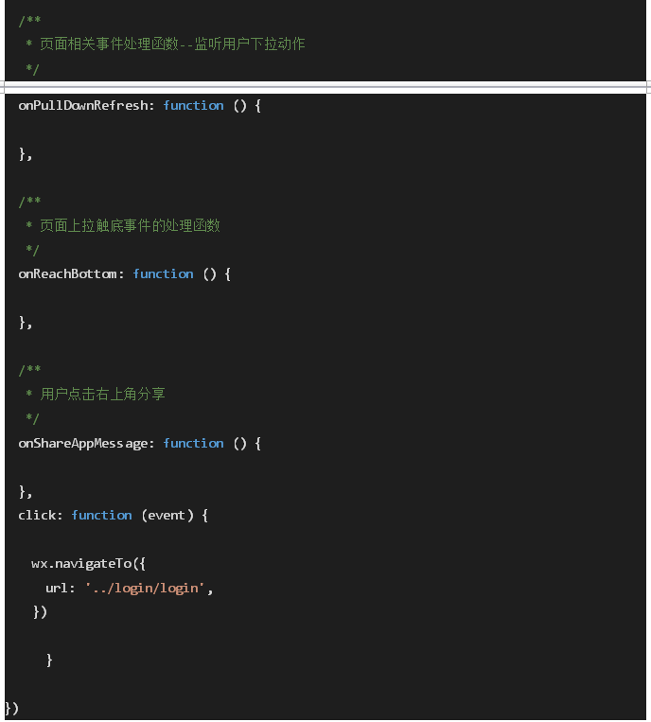
7
代码清单

Slide 40
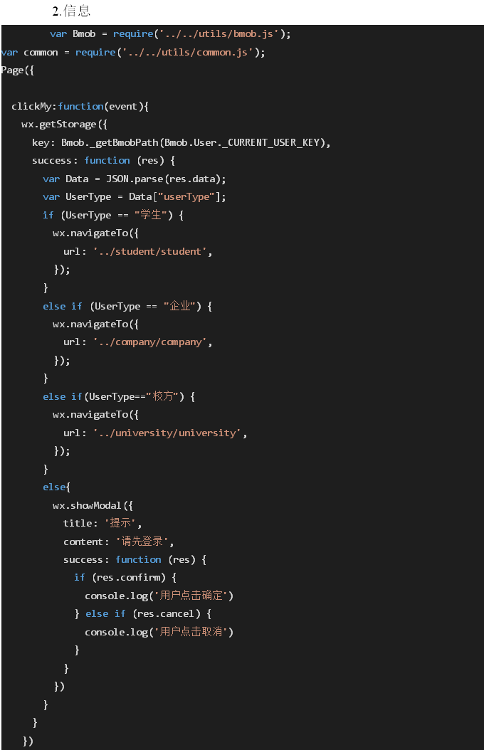
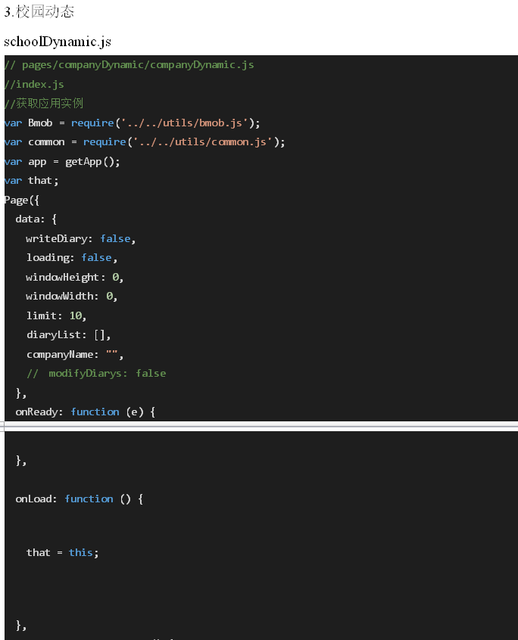
7
代码清单

Slide 41
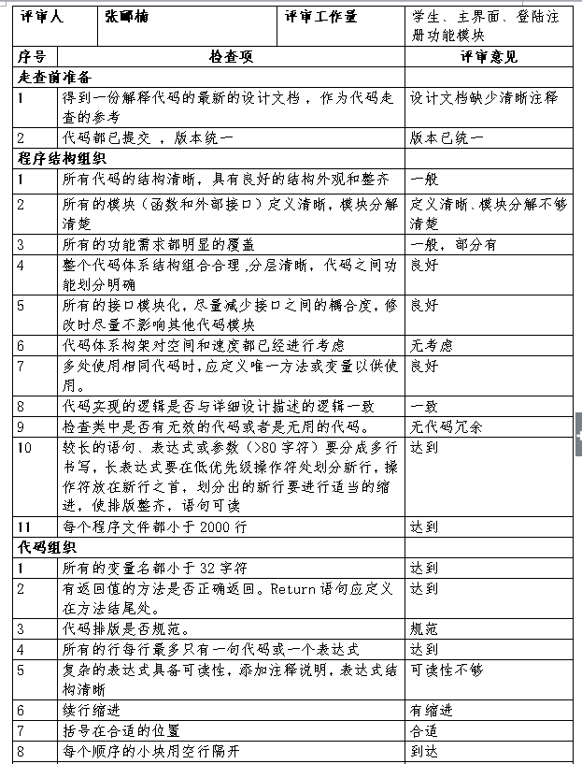

7
代码走查

Slide 42

7
用户手册

Slide 43



7
相关测试
7.1单元测试
登陆注册模块

Slide 44


7
相关测试

Slide 45


7
相关测试
校方模块

Slide 46
7
相关测试
7.2集成测试
详见视频

Slide 47

7
相关测试
7.3系统测试(wetest)

Slide 48

7
相关测试

Slide 49

7
相关测试

Slide 50

7
相关测试

Slide 51





7
相关测试

Slide 52




7
相关测试

Slide 53
8
成果演示
成果演示

Slide 54
9
项目总结
参考文献：
【1】《软件工程导论》，张海藩，清华大学出版社。
【2】软件设计文档国家标准-- GB8567——88 《计算机软件文档编制规范》
【3】软件设计文档国家标准--用户手册（GB8567——88）
【4】软件设计文档国家标准--可行性研究报告（GB8567——88）
【5】软件设计文档国家标准--详细设计说明书（GB8567——88）
【6】软件设计文档国家标准--软件需求说明书（GB856T——88）
【7】软件设计文档国家标准--概要设计说明书（GB8567——88）
【8】软件设计文档国家标准--测试计划（GB8567——88）
【9】软件设计文档国家标准--项目开发总结报告（GB8567——88）
【10】bmob小程序开发文档-- http://doc.bmob.cn/data/wechat_app/develop_doc/#_15
【11】D. B. Leeson, “A Simple Model of Feedback Oscillator Noise Spectrum,” Proc. IEEE, pp329-330, February 1966 （英文文章
格式）
【12】D. Wolaver, Phase-Locked Loop Circuit Design, Prentice Hall, New Jersey,1991 （英文书籍格式）
【13】郑筠，《MOS存储系统及技术》，科学出版社，1990 （中文书籍格式）

Slide 55
9
项目总结
时间
态度
方法
团队
软工这门课真有趣

Slide 56
X
小组成员总评
陈星宇 95分
原因：做事最细致，花费时间最多
张郦楠 94分
原因：部分困难的技术问题解决较多
陈先锋 93分
原因：文档编写较多，很多方面需要两个组员的帮助

Slide 57
浙江大学城市学院
很感谢所有一同坚持、互相帮助的人

